Slide 1

第二十二章 无监督学习方法总结
Notes:
同学们好！我叫袁春，来自清华大学深圳研究生院，欢迎来到统计学习方法的课堂。

Slide 2
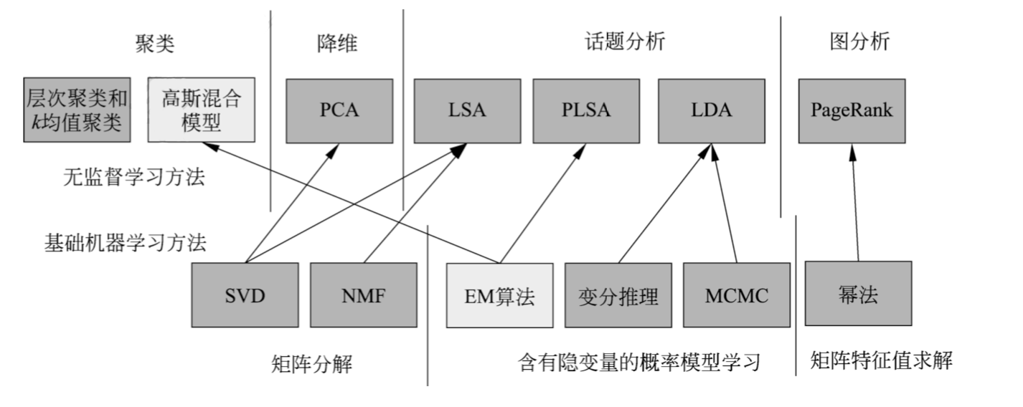
各种方法之间的关系

Slide 3
各种方法之间的关系
无监督学习
聚类
降维
话题分析
图分析
聚类的方法
层次聚类
K均值聚类
高斯混合模型

Slide 4
各种方法之间的关系
无监督学习
聚类
降维
话题分析
图分析
降维的方法
PCA

Slide 5
各种方法之间的关系
无监督学习
聚类
降维
话题分析
图分析
话题分析的方法
LSA
PLSA
LDA

Slide 6
各种方法之间的关系
无监督学习
聚类
降维
话题分析
图分析
图分析的方法
PageRank

Slide 7
各种方法之间的关系
基础方法
矩阵分解
矩阵特征值求解
含有隐变量的概率模型估计
线性代数问题

Slide 8
各种方法之间的关系
基础方法
矩阵分解
矩阵特征值求解
含有隐变量的概率模型估计
概率统计问题

Slide 9
各种方法之间的关系
基础方法
矩阵分解
矩阵特征值求解
含有隐变量的概率模型估计
矩阵分解的方法
SVD
NMF

Slide 10
各种方法之间的关系
基础方法
矩阵分解
矩阵特征值求解
含有隐变量的概率模型估计
矩阵特征值求解的方法
幂法

Slide 11
各种方法之间的关系
基础方法
矩阵分解
矩阵特征值求解
含有隐变量的概率模型估计
含有隐变量的概率模型学习的方法
EM算法
变分推理
MCMC

Slide 12
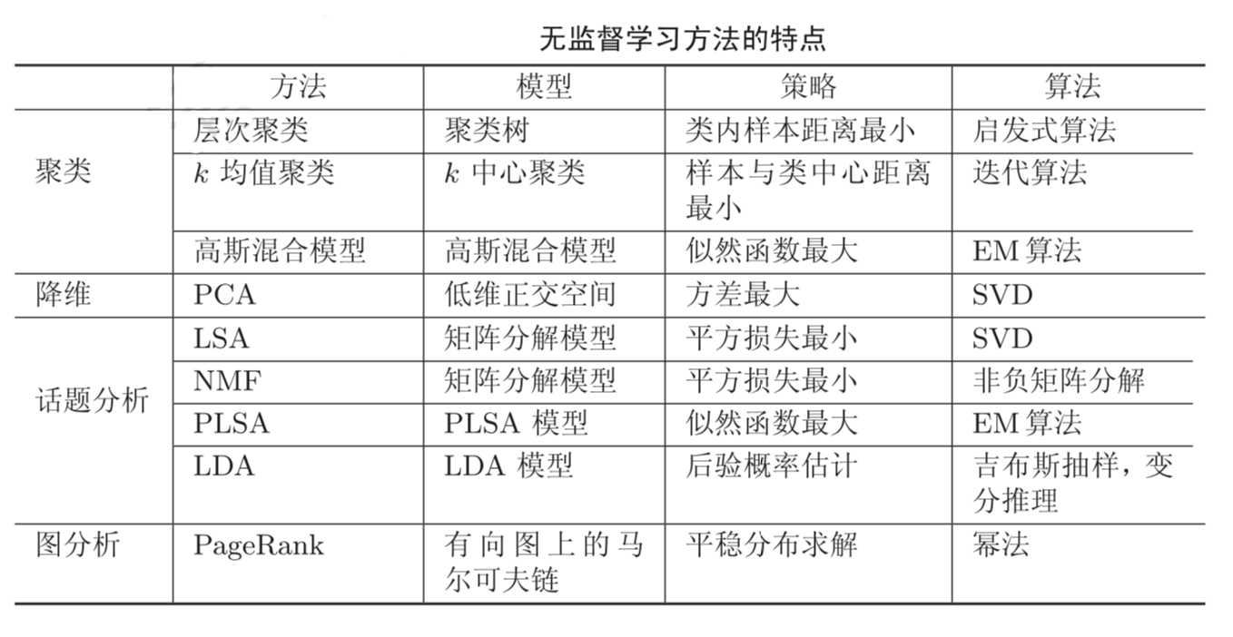
无监督学习方法
硬聚类

Slide 13
无监督学习方法
软聚类

Slide 14
无监督学习方法
线性降维

Slide 15
无监督学习方法
非概率模型

Slide 16
无监督学习方法
概率模型

Slide 17
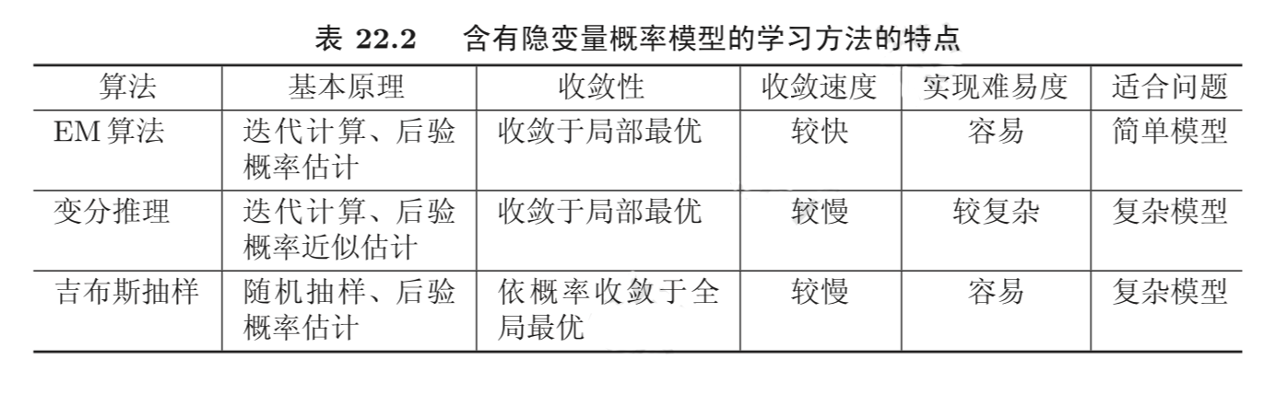
基础机器学习方法

Slide 18
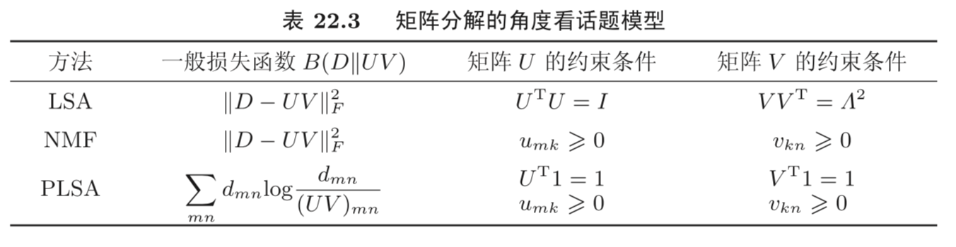
话题模型

Slide 19
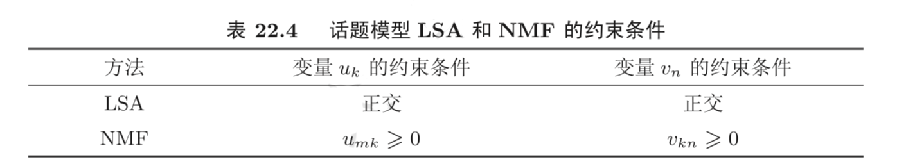
话题模型

